Slide 1
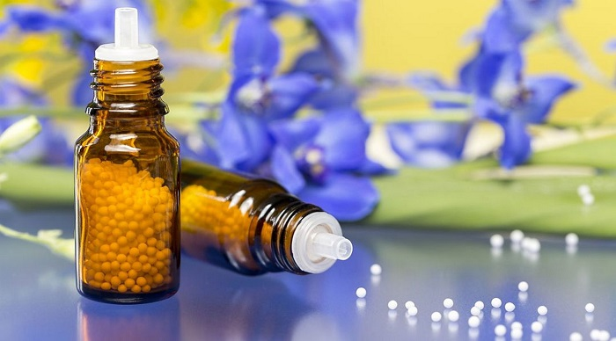

ОДЕСЬКИЙ НАЦІОНАЛЬНИЙ МЕДИЧНИЙ УНІВЕРСИТЕТ
КАФЕДРА ТЕХНОЛОГІЇ ЛІКІВ
Технологія виготовлення твердих гомеопатичних лікарських форм.
PhD практичне заняття з дисципліни
«Гомеопатичні препарати»
Презентацію підготував:
д.фарм.н. Борисюк І.Ю.
к.ф.н., доц. Фізор Н.С.
к.ф.н., доц. Сущук Н.А.
к.б.н., ас. Валіводзь І.П.
ас. Акішева А.С.

Slide 2
План
1. Гомеопатичні ЛФ твердої консистенції
2. Порошки (тритурації)
2.1. 1-й метод виготовлення тритурацій §7
2.2. 2-й метод виготовлення тритурацій §8
2.3. 3-й метод виготовлення тритурацій §9
3. Гранули (Granulae)
4. Таблетки (Tabulettae)
5. Оцінка якості, зберігання і відпуск гомеопатичних препаратів
6. Удосконалення гомеопатичних лікарських препаратів

Slide 3
1. Гомеопатичні ЛФ твердої консистенції
До гомеопатичних лікарських форм твердої консистенції належать:
порошки,
гранули (пілюлі, крупинки) і
таблетки, що використовуються для внутрішнього застосування.
Зазначені лікарські форми не проковтують, а розсмоктують в роті. У гомеопатичній практиці найчастіше застосовуються крупинки і порошки.

Slide 4
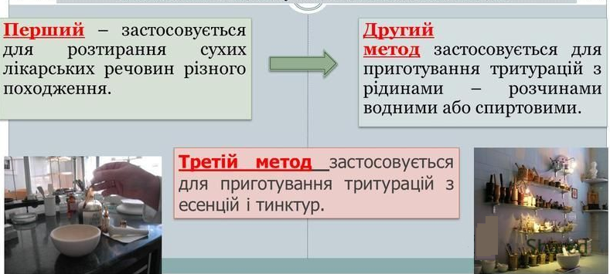
2. Порошки (тритурації)
Тритурації (порошкові розтирання) готують з найрізноманітніших засобів (есенцій, тинктур, металів, мінеральних речовин, речовин тваринного походження і т. п.). Як розчинник використовують молочний цукор, тому що він найменш гігроскопічний. Готують по одному з таких методів.

Slide 5
2.1. 1-й метод виготовлення тритурацій §7
1-й метод (застосовується для розтирання сухих лікарських речовин різного походження). Певна кількість лікарської речовини розтирають з молочним цукром у фарфоровій ступці (відповідно 1,0 г речовини і 9,0 г цукру молочного за десяткового і 0,1 г речовини і 9,9 г цукру молочного по сотенної шкалою).
При цьому кількість молочного цукру ділять на 3 приблизно рівні частини. Першу частину поміщають в фарфорову ступку і перемішують кілька разів для затирання пор ступки, потім додають вихідні речовини й розтирають ретельно з зусиллям протягом 6 хвилин, після чого протягом 4 хвилин соскабливают і перемішують, знову розтирають 6 хвилин і знову соскабливают протягом 4 хвилин . Потім додають другу третину молочного цукру, знову розтирають 6 хвилин, соскабливают, перемішують протягом 4 хвилин і повторюють обидві операції ще раз. Нарешті додають решту молочного цукру і знову двічі повторюють обидві операції, як зазначено вище.
З огляду на, що процес розтирання має особливо важливе значення (зростає сила дії ліків), відповідно до керівництва «Гомеопатичні лікарські засоби», кожну Тритурації готують шляхом ретельного подрібнення і змішування речовини і цукру молочного протягом 1 години.
Calcarea iodata 3 trit.
На кінчику кавової ложки 3-4 рази на день
Готують за цим рецептом Тритурації по 1-му методу і відповідно оформляють до відпустки як неподілений порошок. Через те, що кількість порошку не вказано, відпускають 10,0 г.

Slide 6
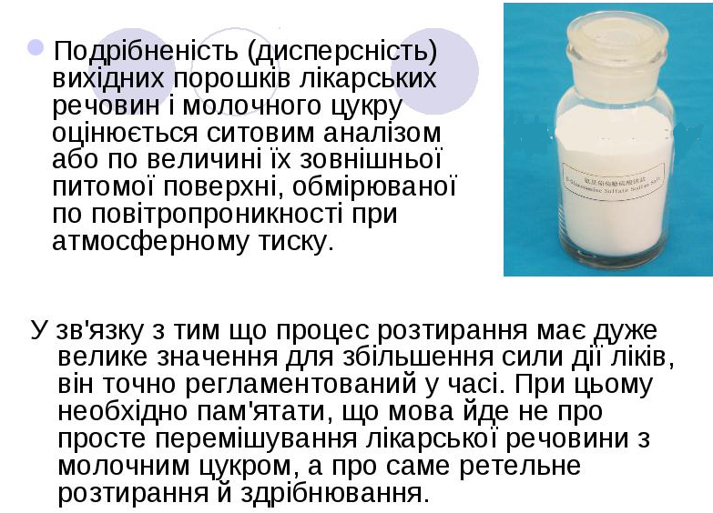
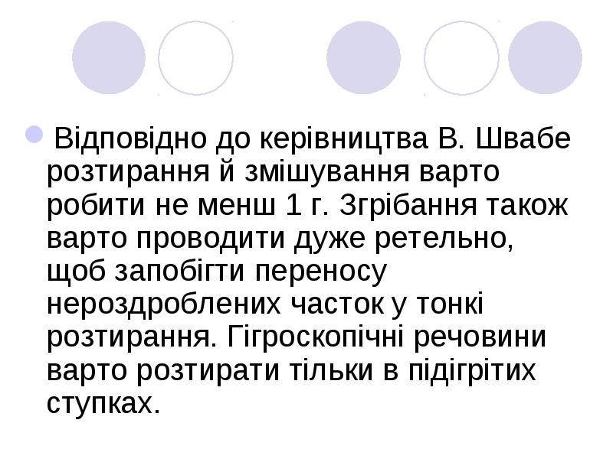
2. Порошки (тритурації)

Slide 7
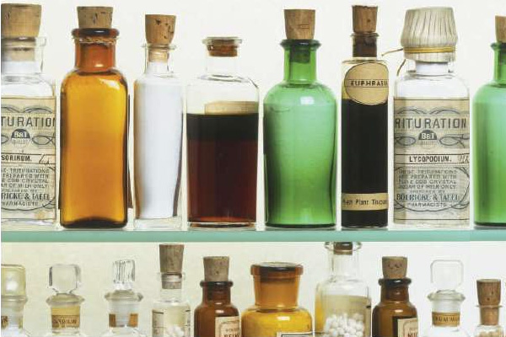
2.2. 2-й метод виготовлення тритурацій §8
2-й метод (застосовується для приготування тритурації з рідинами - розчинами водними або спиртовими). Для цього беруть 2 краплі водного розчину або 4 краплі спиртового розчину основного речовини (0,1 г), розтирають за наведеними вище правилами з 9,9 частинами молочного цукру і отримують перше сотенне або друге десяткове розведення. З зміїних отрут спочатку отримують тритурації з молочним цукром до третього розведення, після чого розводять спиртом і відпускають в рідкому вигляді або гранулах (пігулках), як зазначено нижче.

Slide 8
2.3. 3-й метод виготовлення тритурацій §9
3-й метод (застосовується для приготування тритурації з есенцій і тинктур). Для цього 2 вагові частини есенції, приготовленої по 1-му і 2-му методам, змішують і розтирають по правилам з 99 ваговими частинами молочного цукру, при цьому отримують перше сотенне розведення. Інші розведення готують зазвичай.
Для отримання першого розведення з есенції, отриманої 3-м методом, беруть 3 вагові частини есенції і розтирають з 99 ваговими частинами молочного цукру. При змішуванні 1 вагової частини тинктури (яка вже є першою десяткової потенцією) з 99 ваговими частинами молочного цукру виходить перше сотенне розведення. Інші розведення готують зазвичай.
Рідкі розведення з порошків (тритурації) готують наступним чином. 1 вагову частину тритурації лікарської речовини в третьому сотенному розведенні розчиняють в 79 вагових частинах води, додають 20 вагових частин 90% етилового спирту і збовтують 10 раз в посудині, наповненому на дві третини. Виходить розведення 4 (четверте сотенне). Одну вагову частину розведення 4 змішують з 99 ваговими частинами 45% етилового спирту, збовтують 10 раз - виходить розведення 5.
Наступні сотенні розведення готують змішуванням 1 вагової частини попереднього розведення і 99 вагових частин 45% етилового спирту.

Slide 9
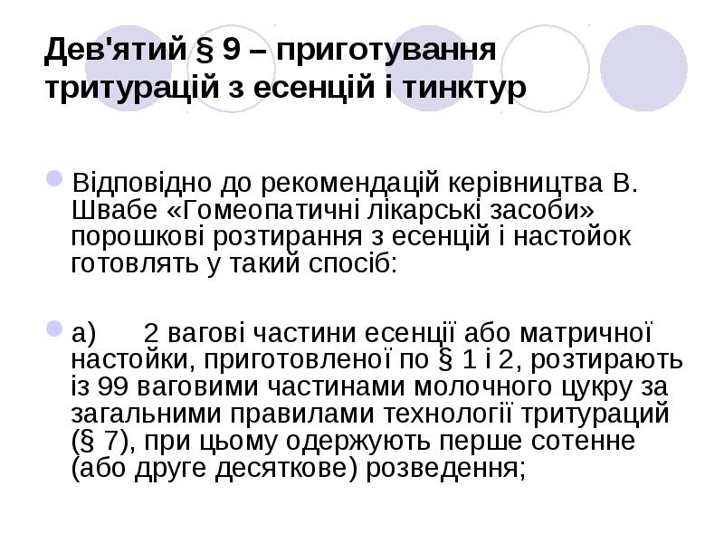
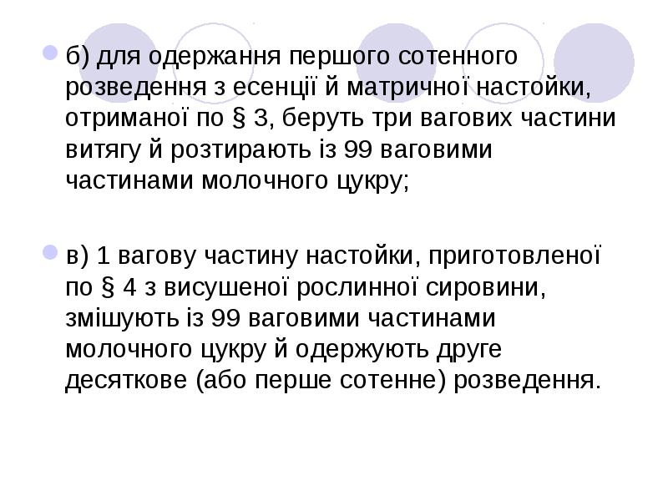
2.3. 3-й метод виготовлення тритурацій §9

Slide 10
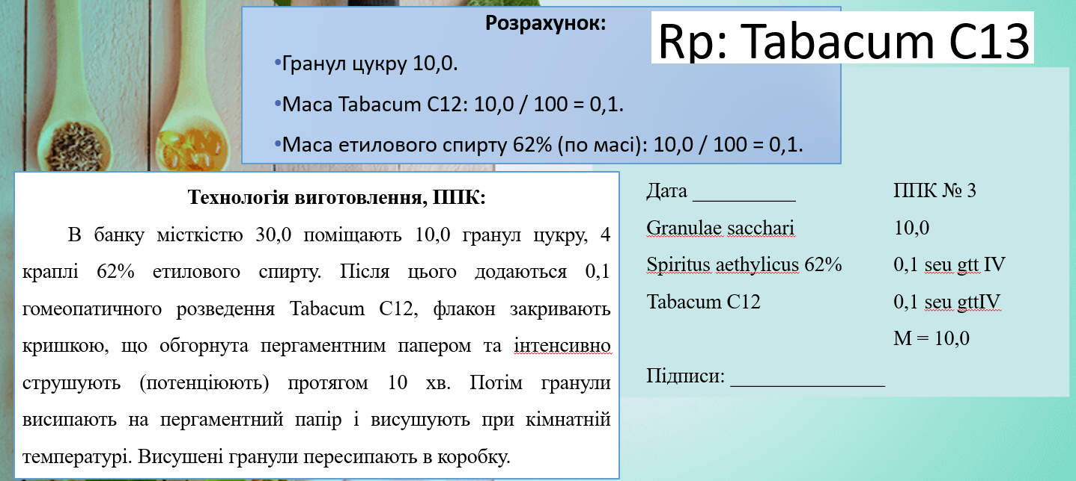
3. Гранули (Granulae)
Гранули (Granulae) готують з тростинного цукру вищої якості. При необхідності в гомеопатичних аптеках гранули насичуються певною кількістю рідких препаратів (есенції, тинктури, розчини і т. Д.). Після цього крупинки висушують, кожна має вагу 0,032-0,033 г.
Якщо в рецепті кількість крупинок не прописано, то їх відпускають 10,0 г. Насичення гранул проводиться таким чином. У посудину завантажують гранули з розрахунку на 1 кг гранул беруть 10,0 г відповідного розведення лікарського речовини, додають 10,0 г 60% етилового спирту, щільно закупорюють і струшують протягом 10 хвилин вручну або 3-4 хвилини при використанні механізації.
Гранули сушать на повітрі, після чого їх пересипають у відповідну тару. Не можна насичувати гранули ліками, приготованими з летючих, пахучих речовин, а також з усіх кислот в концентрації нижче третього сотенного розведення.
1кг(1000г) гранул -10 г розведення
10г -хг розведення
Х=10*10/1000=0,1 г розведення
Tabacum C12

Slide 11
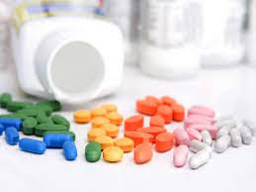
4. Таблетки (Tabulettae)
Таблетки (Tabulettae) представляють собою ті ж тритурації, тому що їх пресують без додавання будь-яких допоміжних речовин, причому кожна таблетка відповідає разовій дозі тритурації, тобто близько 0,2 г. Приймають таблетки так само, як тритурації і крупинки. За кордоном в даний час готують таблетки, використовуючи в як наповнювачів сахарозу, магнію стеарат, пшеничний крохмаль, тальк.

Slide 12
5. Оцінка якості, зберігання і відпуск гомеопатичних препаратів
Якість рідких препаратів визначають за такими показниками: щільність рідини, вміст етилового спирту, екстрактивних речовин, жирних олій, алкалоїдів, відновників; забарвлення есенцій, настоянок і рідких розведень; капілярний і капілярно-люмінесцентний аналіз рідких розведень, тритурацій і ін.
Рівномірність розподілу лікарської речовини в Тритурації визначають за допомогою лупи або мікроскопа. У низьких розведеннях можна визначити забарвлення, запах, смак відповідних лікарських речовин. У деяких випадках для перевірки тритурації використовують явище перекристалізації лікарських речовин з пересичених розчинів. Величину частинок металів і вугілля в Тритурації вимірюють під мікроскопом.
У мазі визначають однорідність, в супозиторіях - час повної деформації. Справжність препаратів визначають за допомогою загальних, специфічних кольорових реакцій, а також методів тонкошарової хроматографії. Цей метод використовується як орієнтовний для встановлення доброякісності матричних настоянок. При аналізі хроматограми, як правило, не вказуються діючі речовини, а дається лише її опис із зазначенням послідовності розташування зон.
Кількісний вміст БАР вказується лише в рідкісних випадках, зокрема, при аналізі настойок, що містять отруйні речовини, а також препарати миш'яку, ртуті, кадмію. Якість настоянок гарантується параметрами хроматографічного аналізу заданої кількості наноситься проби, а також випробуванням четвертого десяткового розведення, якому піддаються настойки, що містять отруйні та сильнодіючі речовини (аконіт, строфант, нукс воміка, Ігнація, беладона).
У гомеопатичних фармакопеях деяких країн (США, Бельгія) лікарські засоби наводяться в гомеопатичних розведеннях, які також випробовуються. Так, французька фірма «Буарон» в сертифікатах якості призводить випробування четвертого десяткового, другого і четвертого сотенного розведення з посиланням на фармакопейну статтю, а іноді - на стандарт фірми.
У гомеопатичних аптеках відпускають без рецептів різні комплексні засоби, що мають відповідні назви: антигриппин, антіклімактерін, антінервін, краплі антіасматіческіе, золоті, від коклюшу, мазь д-ра Флемінга і ін.
Гомеопатичні отруйні і сильнодіючі лікарські засоби зберігаються за загальними правилами фармації і оформляються відповідними етикетками. Сильнодіючі лікарські речовини і отрути можна відпускати, починаючи тільки з четвертого десяткового розведення.
Гомеопатичні лікарські препарати в залежності від виду лікарської форми відпускають у флаконах, коробках, пакетах. На етикетках вказують номер аптеки, номер рецепта і порядковий номер препарату в рецепті, масу відпускається препарату, дату і підпис фармацевта. Порядок і черговість прийому ліків за рецептом вказується в окремому розкладі, виписаному лікарем.

Slide 13
6. Удосконалення гомеопатичних лікарських препаратів
З метою вдосконалення гомеопатичних препаратів, при позитивних результатах перевірки клініцистами гомеопатичних засобів, слід вирішити протиріччя в їх номенклатурі, технології, регламентації і контролі якості. Повинні бути проведені наукові дослідження, спрямовані на перегляд арсеналу гомеопатичних препаратів, збагачення його сучасними ефективними засобами, вишукування вітчизняних аналогів імпортних засобів. Асортимент регламентованих в гомеопатії препаратів і форм слід розширювати за рахунок ін'єкційних розчинів, очних лікарських форм, аерозолів, пігулок, терапевтичних систем і т. Д. Ефективність гомеопатичних засобів можна підвищувати шляхом використання сучасних допоміжних речовин - високомолекулярних сполук, поверхнево-активних речовин, розчинників, стабілізаторів, емульсійних і гідрофільних основ для мазей та ін. Потрібно удосконалити технологічні процеси гомеопатичних есенцій, настоянок, гранул, крапель та інших форм.
Для вивчення і контролю якості гомеопатичних лікарських засобів в різних концентраціях (розведеннях) можуть бути використані сучасні чутливі методи фізико-хімічного аналізу.
Невідкладне завдання - дослідження доброякісності лікарського і тваринної сировини, а також стабільності різних гомеопатичних засобів при зберіганні, в тому числі тих, які застосовуються в субмікроконцентраціях.

Slide 14
Питання для самоперевірки
1.Характеристика твердих гомеопатичних лікарських форм.
2.Технологія виготовлення твердих гомеопатичних лікарських форм.
3. Контроль якості твердих гомеопатичних лікарських форм.
4.Оформлення до відпуску твердих гомеопатичних лікарських форм.

Slide 15
Список використаних джерел:
1. Гуцол Л.П. Основи гомеопатії. Навчальний посібник / Лариса Гуцол. – Вінниця: нова книга. 2011. 344 с.
2. Основы гомеопатической фармации: Учеб для студ. фар мац.специальностей вузов / А.И. Тихонов, С.А. Тихонова, Т.Г. Ярных, В.А. Соболева и др.; Под ред. А.И. Тихонова. – Х.: Изд-во НФАУ; Золотые страницы, 2002. – 574 с.
3. Гомеопатичні препарти: навчальний посібник / упоряд .: Борисюк І.Ю., Фізор Н.С., Валіводзь І.П. Одеса, ОНМедУ, 2020.-168 с.
4. Практикум по технологи гомеопатических препаратов: Для студ. Фар мац. вузов и ф-тов / А.И. Тихонов, М.Ф. Пасечник, Т.Г. Ярных, Л.И. Вишневская, С.А. Тихонова; Под ред.. А.И. Тихонова. – Х.: Оригинал, 2006. – 160 с.

Slide 16

Дякую за увагу!

